Slide 1



INGÉNIERIE AVANCÉ OBJET
Première partie :
- Introduction Génie Logiciel
- Conception Orienté Objet
Pr. HAFIDI Imad
Email: i.hafidi@usms.ma
Année Universitaire : 2024 / 2025

Slide 2
INTRODUCTION

Slide 3
Définition du Logiciel
Parmi ces entités, on trouve par exemple :
des programmes (en format code source ou exécutables) ;
des documentations d’utilisation ;
des informations de configuration.
Un logiciel est un ensemble d’entités nécessaires au fonctionnement d’un processus de traitement
automatique de l’information
Il réalise une spécification : son comportement vérifie un ensemble de critères qui régissent ses interactions avec son environnement.

Slide 4
Un bon logiciel d’un point de vue client
Un bon logiciel
Fait ce qu’on lui demande de faire
Livré dans les délais
Respecte les critères de qualités
Peu coûteux

Slide 5
Un bon logiciel d’un point de vue Fournisseur
Un bon logiciel
Fait ce qu’on lui demande de faire
Minimise les délais
Respecte les critères de qualités
Peu coûteux
Maximise les profits

Slide 6
Critères de qualités logiciel
Utilité
Utilisabilité
Fiabilité
Interopérabilité
Interactions avec d'autres logiciels ;
Performance
Portabilité
Réutilisabilité
Facilité de maintenance
Un logiciel ne s'use pas pourtant, la maintenance absorbe une très grosse partie des efforts de développement.

Slide 7
Faits sur le développement
Le développement de logiciels n’est pas une opération facile
Le développement est un ensemble d’activités
La programmation (le codage) n’est pas le développement mais une des activités du développement
Il n’y a pas une seule façon de développer un logiciel donné mais plusieurs
Il y a une différence entre développer et « développer bien »
Les projets de développement sont souvent longs et coûteux (50 % des coûts dans la maintenance).
Les projets de développement font souvent intervenir plusieurs personnes de compétences différentes.

Slide 8
Crise Logiciel
Étude sur 8 380 projets (Standish Group, 1995) :
Succès : 16 %;
Problématique : 53 % (budget ou délais non respectés, défaut de fonctionnalités) ;
Échec : 31 % (abandonné).
Le taux de succès décroît avec la taille des projets
et la taille des entreprises.
Génie Logiciel (Software Engineering) :
Comment faire des logiciels de qualité ?
Qu'attend-on d'un logiciel ? Quels sont les critères de qualité ?

Slide 9
Difficultés de développement
Plusieurs difficultés caractérisent le développement de logiciels :
Difficile de gérer le projet et les personnes
Les clients arrivent difficilement à décrire leurs besoins de façon assez claire pour les fournisseurs
Les besoins sont en constantes évolutions ainsi que l’environnement
Le logiciel est non palpable (intangible)
Différence de langage entre les personnes techniques et non techniques
Difficulté de découvrir les erreurs avant la livraison du produit.
Le piratage de logiciels cause un énorme préjudice pour les fournisseurs

Slide 10
Génie logiciel
Le terme génie logiciel (en anglais software engineering) désigne l'ensemble des méthodes, des techniques et outils concourant à la production d'un logiciel, au-delà de la seule activité
de programmation
L’objectif du génie logiciel est de permettre le développement de logiciels :
Satisfaisant le client et le fournisseur
De qualité supérieure
Dans des délais raisonnables
Avec des coûts acceptables

Slide 11
Cycle de vie
La qualité du processus de fabrication est garante de la qualité du produit
Pour obtenir un logiciel de qualité, il faut en maîtriser le processus d'élaboration.
La vie d'un logiciel est composée de différentes étapes.
La succession de ces étapes forme le cycle de vie du logiciel.
Il faut contrôler la succession de ces différentes étapes.

Slide 12
Etapes de développements
Étude de faisabilité
Spécification
Déterminer les fonctionnalités du logiciel.
Conception
Déterminer la façon dont le logiciel fournit les différentes fonctionnalités recherchées.
Codage
Tests
Essayer le logiciel sur des données d'exemple pour s'assurer qu'il fonctionne correctement.
Maintenance

Slide 13
Tests
Essayer le logiciel sur des données d'exemple pour s'assurer qu'il fonctionne correctement
Tests unitaires : faire tester les parties du logiciel par leurs développeurs
Tests d'intégration : tester pendant l'intégration
Tests de validation : pour acceptation par le client
Tests système : tester dans un environnement proche de l'environnement de production
Tests Alpha : faire tester par le client sur le site de développement
Tests Bêta : faire tester par le client sur le site de production
Tests de régression : enregistrer les résultats des tests et les comparer a ceux des anciennes versions pour vérifier si la nouvelle n'en a pas dégrade d'autres

Slide 14
Modèles de procédés
Il existe deux types de modèles de procédés :
Méthodes classiques
Méthodologie Agiles

Slide 15
Modèles de procédés
 | Caractéristiques
Méthodes classiques | •Modèles stricts •Etapes très clairement définies •Documentation très fournie •Fonctionne bien avec les gros projets
Méthodologie agiles | •Modèles incrémentaux et itératifs •Petites et fréquentes livraisons •Accent sur le code et moins sur la documentation •Convient aux projets de petite et moyenne taille

Slide 16
Choix d’un modèle
Aucun modèle n’est meilleur que l’autre
Le choix se fait selon certains critères tels que:
la nature du projet
sa taille
la nature du client
les compétences de l’équipe

Slide 17
Conception & Codage
 | Conception | Codage
Méthodes classiques | •Etape très clairement définie •Documentation détaillé •Etape cruciale | •Etape très clairement définie • Implémente la conception • Respecte les cas d’utilisation • Stable : modification minime (Bug ou évolution) •Qualité stable
Méthodologie agiles | •Etape incrémentale et itératif •Evolue en fonction du projet •Documentation faible | •Cœur de la méthode •Etape incrémentale et itératif •Evolutif : modification des besoins •Qualité s’améliore en avançant dans le projet

Slide 18
Agilité
Conception détaillé et codage en même temps
Le développeur propose une conception détaille lors du sprint
La conception doit rester évolutif : besoins tardifs, besoins changeant
Une architecture clean permis une pérennité du projet
Le développeur doit avoir une maturité au niveau de la conception
Le code doit être lisible et compréhensible : Partage du code avec tous le monde

Slide 19
Pourquoi une bonne conception ?
Anticiper les évolutions futures sans faire de sur conception
Limiter le périmètre des modifications
Meilleure lisibilité

Slide 20
Objectifs cours : Ingénierie avancée objet
Clean code
Maitriser la conception orienté objet
Principe SOLID
Design Pattern
Principe de la conception orienté objet
Qualité code
Métrique orienté objet
SonarQube

Slide 21
Objectifs cours : Tests
Processus Tests
Tests unitaire : Junit
Tests d’intégration
Tests fonctionnelles : Selenuim
Tests Système
Automatisation Tests

Slide 22
Organisation du cours
Cours et TP simultanée
Outils : IDE, Git, docker, Jenkins, SonarQube, Junit, Selenuim…
Support et TP sur Git
TP par binôme
Correction Devoirs et TP au début de la séance
Projet noté :
Equipe 4
Livraison continu
Rendu TP et Projet sur Git
NB : Tous Les TP seront en Java mais on peut appliquer les mêmes principes aux autres langage

Slide 23
CONCEPTION ORIENTÉ OBJET

Slide 24
But
L'objectif de cette partie est :
de faire un rappel sur les connaissances acquises sur la modélisation objet.
d'introduire la notion de conception orientée objet par rapport à l'analyse orientée objet.
d'approfondir le concept d'interface.
d'établir les deux grands principes de la conception orientée objet
Programmation générique plutôt que programmation spécifique
Réutiliser par la composition plutôt que par l'héritage

Slide 25
Analyse et conception
L'analyse consiste sur la base d'un cahier de charge de modéliser les acteurs et le système en ne s'intéressant pas à l'implémentation. On parle d'approche Métier.
La conception consiste sur la base de l'analyse à modéliser la réalisation informatique. On parle d'approche informatique :
QUI (acteurs) fait QUOI (système)
COMMENT ?

Slide 26
Rappelles sur l’approche Objet
Un objet réunit des données(attributs) et des opérations(méthodes) qui opèrent sur ces données.
Un objet réalise une opération lorsqu'il reçoit une requête(ou message) de la part d'un client.
Les requêtes sont les seuls moyens de faire exécuter une opération. Les opérations sont les seuls moyens de modifier les données internes d'un objet.

Slide 27
Les grands principes de l’orienté objet
L'encapsulation: la structure interne d'un objet n'est pas connu de l'extérieur (intégrité garantie d'un bon développement).
L'héritage: une classe dite dérivée contient les attributs et opérations d'une classe existante (une façon de réutiliser).
Le polymorphisme est la possibilité d'envoyer une requête à un objet sans connaître de type de l'objet.

Slide 28
Généralité sur la conception orienté objet
La tâche essentielle et difficile de la conception orientée objet est la décomposition d’un
système en objets

Slide 29
La difficulté tient à plusieurs facteurs conflictuels :
Encapsulation : un objet n'est accessible de l'extérieur qu'à travers son interface
Granularité : les objets sont plus ou moins fins
Dépendance : les objets doivent communiquer entre eux
Performance : l’exécution doit être la plus rapide possible
Réutilisabilité : On doit pouvoir réutiliser des objets dans des programmes différents

Slide 30
Des objets peuvent varier en taille. Un objet représentant une application est plus gros qu'un objet qui représente un élément de bas niveau comme du matériel (souris, clavier) ou un conteneur
(liste, vecteur, arbre).
Comment déterminer la granularité d'un objet et par la même quelles sont ses responsabilités ?

Slide 31
Des objets peuvent représenter des entités du monde réel comme des étudiants mais d'autres n'existent pas dans la réalité comme des processus.
La modélisation orientée objet permet à travers une même approche (celle de l'objet) de tout représenter. L'abstraction est donc obligatoire.

Slide 32
Opération et interface d’un objet
La déclaration d'une opération d'un objet est constituée
du nom de l'opération
ses paramètres reçus
du retour
Cet ensemble est la signature de l'opération.
L'ensemble des signatures des opérations publiques d'un objet est appelée interface de l'objet.

Slide 33
Interfaces et interface d’un objet
Une requête d'un client à un objet x conforme à une signature de l'interface de x peut être envoyée à x.
Rappel : Une interface est un ensemble de déclarations d'opérations publiques. C'est un ensemble de services.
Rappel : Un classe réalise une interface I quand elle implémente toutes les opérations déclarées dans I.

Slide 34
Si un objet réalise une interface I alors I est contenu dans l'interface de l'objet.
Un objet O peut contenir plusieurs interfaces. Deux clients peuvent utiliser différemment l'objet O.
Le client simulateur de course de voitures a besoin de connaître les services de fonctionnement d'une voiture.
Le client réparateur de voiture a besoins de connaître les services de diagnostics de pannes et d'accès aux pièces de la voiture.

Slide 35
Des objets de types différents peuvent avoir une ou plusieurs interfaces en commun.
Un simulateur de vol d'avions peut faire voler des F18 ou des canards du moment que ces objets fournissent les services demandés par les simulateur.
L'ensemble des déclarations de ces services sera une interface commune entre un F18 et un canard.
Les objets de type F18 et de type Canard réalisent cette interface.

Slide 36
Implémentation du polymorphisme
Quand un client envoie une requête à un objet x, il a simplement besoin de savoir que cet objet peut recevoir cette requête.
Les langages orientés objets comme le C++, Java et d'autres possèdent un mécanisme dit de liaison dynamique :
L'opération à exécuter suite à une requête envoyée à un objet n'est connue qu'à l'exécution.

Slide 37
Si le client utilise les services d'un objet O et que ces services sont définis dans l'interface I alors l'objet O peut être déclaré de type I.
Les conséquences sont :
l'interface de O contient I.
La classe de O doit réaliser l'interface I
Le client ne connaît pas le vrai type de O.

Slide 38
Premier principe de la conception orienté objet
En résumé : Le client peut ignorer les classes d'objets qu'il utilise pour peu que les objets contiennent les interfaces utilisées par le client. Cela nous amène au premier principe de la conception orientée objet:
Programmer pour une interface, non pour un développement particulier

Slide 39
Concevoir pour mieux réutiliser
Deux techniques :
L'héritage: réutilisation boîte blanche. On parle de boîte blanche, car le contenu des classes parentes est visible aux sous classes
La composition: réutilisation boîte noire . On parle de boîte noire, car la nouvelle classes n'a pas accès à la représentation interne de l'objet réutilisé.

Slide 40
L’héritage
L'héritage et ses principes :
Il est défini de façon statique à la compilation
L'utilisation dans la sous classe est immédiate
La sous classe peut surcharger quelques opérations tout en gardant l'accès à la version de la classe Parent.
La sous classe dépend des changements de la classe Parent. L'héritage rompt l'encapsulation.
Impossibilité de modifier à l'exécution le code hérité des parents

Slide 41
La composition
La composition et ses principes :
Notation : le nouvel objet sera appelé objet composé.
La composition est définie dynamiquement à l'exécution
L'accès des objets (composants) entrant dans la composition se fait par l'intermédiaire d'une de leurs interfaces.
L'encapsulation des composants est totalement respectée
A l'exécution, chaque composant peut être remplacé par un autre composant pourvu que le nouveau composant contienne l'interface utilisée.
Il faut que les composants contiennent les interfaces utilisées dans l'objet composé.

Slide 42
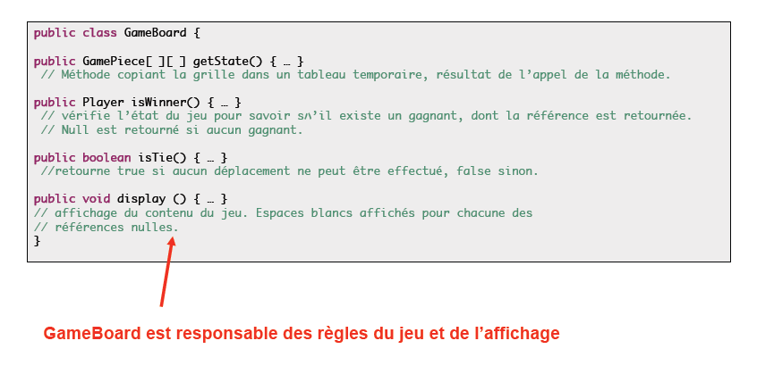
Cohésion : Mauvais exemple !

Slide 43
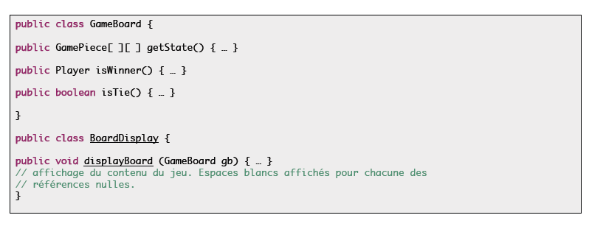
Cohésion : bon exemple !

Slide 44
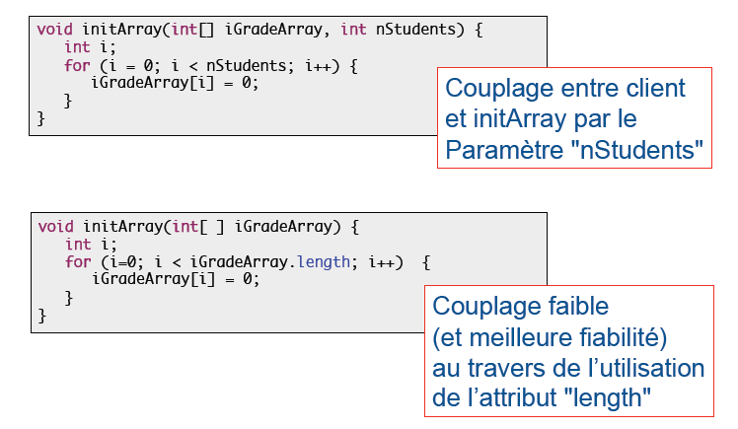
Couplage : exemple

Slide 45
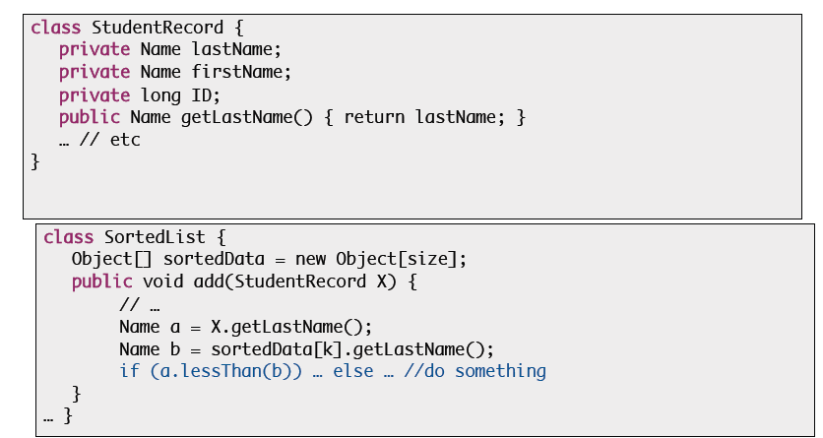
Exemple : Tri Etudiants

Slide 46
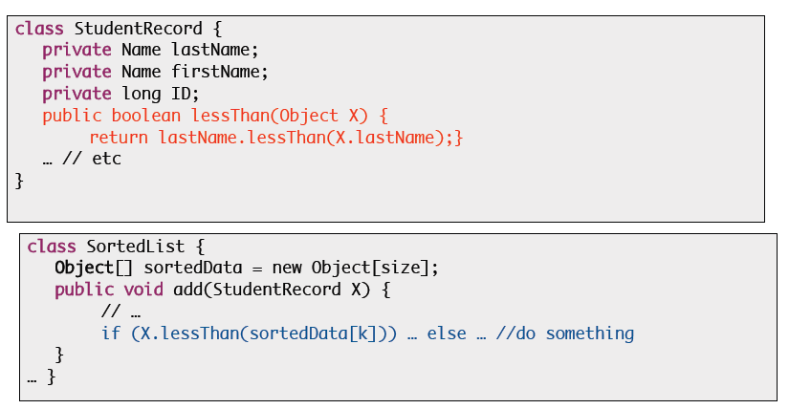
Solution 1 :

Slide 47
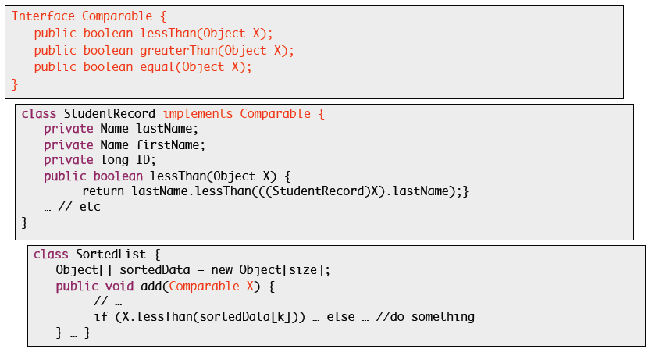
Solution 2 :

Slide 48
INGÉNIERIE AVANCÉ OBJET
Deuxième partie :
- Clean Code
- SOLID
Pr. HAFIDI Imad
Email: i.hafidi@usms.ma
Année Universitaire : 2024 / 2025

Slide 49
CLEAN CODE

Slide 50
Qu’est ce que le clean code ?
Le Clean Code est un concept essentiel en développement logiciel. Il se réfère à l'art d'écrire du code source lisible, compréhensible et maintenable.
Clean Code existe depuis le début de la programmation,
Le livre le plus connue est : Clean Code: A Handbook of Agile Software Craftsmanship (en anglais) de l’auteur Robert C. Martin (surnommé Uncle Bob).
Il est également le fondateur du site Clean Coders.

Slide 51
Pourquoi le clean code ?
Le Clean Code est crucial car il améliore la maintenabilité du code.
Il facilite la collaboration entre les développeurs et réduit les bugs.
Il permet la réutilisation du code et contribue à la qualité du logiciel.
Il facilite la montée en compétence des nouveaux intervenants dans un projet

Slide 52
— Robert C. Martin
“Clean code is simple and direct. Clean code reads like well-written prose. Clean code never obscures the designer’s intent but rather is full of crisp abstractions and straightforward lines of control.”

Slide 53
Les Principes du Clean Code
Les principes du Clean Code incluent la lisibilité, la simplicité, la modularité et la cohérence.
La lisibilité signifie que le code doit être compréhensible par les développeurs, même s'il n'est pas l'auteur du code.
La simplicité consiste à éviter la complexité inutile et à privilégier la simplicité dans la conception.
La modularité implique la création de petites unités de code autonomes.
La cohérence consiste à suivre des conventions de codage cohérentes.

Slide 54
Comment Écrire du Clean Code ?
Utilisez des noms de variables et de fonctions significatifs.
Évitez les commentaires inutiles, privilégiez la clarté du code.
Respectez une indentation propre et cohérente.
Divisez les fonctions longues en fonctions plus petites et plus lisibles.

Slide 55
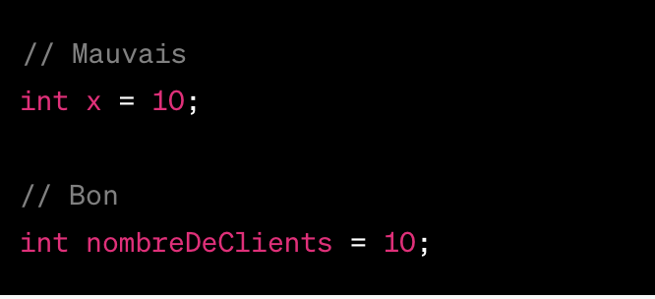
Les Conventions de Nommage
Les conventions de nommage cohérentes facilitent la lecture et la maintenance du code.
Exemples de conventions courantes : camelCase, snake_case, PascalCase, etc.
Évitez la désinformation
Évitez les mots bruyants
Utilisez des noms prononçables

Slide 56
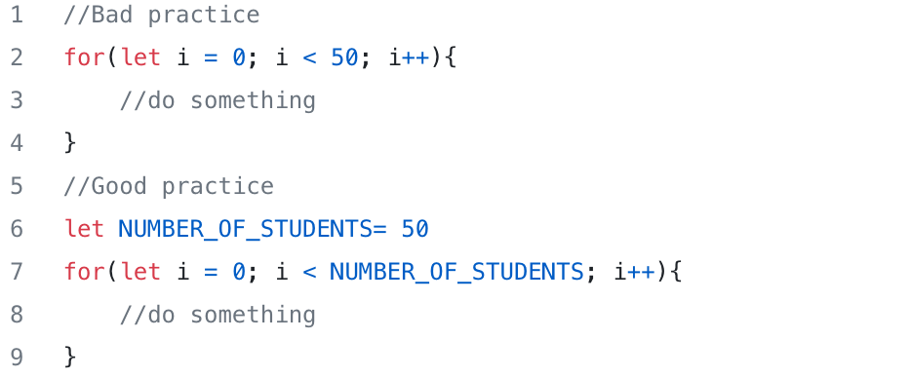
Nombre magique
Un nombre magique signifie que nous attribuons un nombre sans signification claire.

Slide 57
Dénomination des variables
La casse Camel est la norme de dénomination pour les variables et les fonctions, ainsi que pour d'autres identifiants.
➔ Cela signifie qu'un nom est censé commencer par une petite lettre et que chaque première lettre du mot suivant sera en majuscule.

Slide 58
Noms significatifs
Un nom significatif est l'une des conventions les plus importantes. Utilisez toujours un nom significatif pour les variables, les fonctions et autres. Choisissez un nom qui exprime le sens de votre objectif.
Si nous avons besoin d'une fonction qui obtiendra les informations bancaires de l'utilisateur, alors nous ne devons pas utiliser un nom comme getUserInfo ou quelque chose comme ça. Nous devrions utiliser getUserBankInfopour être plus précis.

Slide 59
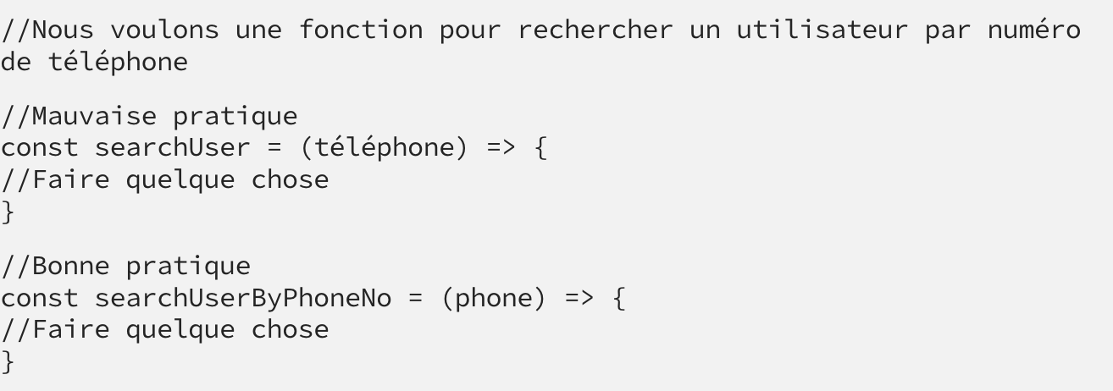
Privilégiez le descriptif plutôt que le concis
Essayez d'utiliser les détails pour n'importe quelle dénomination.
Nous devons utiliser un nom détaillé et significatif qui exprime le sens en un mot.

Slide 60
Utilisez des verbes cohérents par concept
C'est l'une des conventions de dénomination importantes. Si nous avons besoin d'une fonction CRUD, nous utilisons create, get ou update avec le nom.
Si nous avons besoin d'obtenir des informations utilisateur à partir de la base de données, le nom de la fonction peut être userInfo, user ou fetchUser, mais ce n'est pas la convention. Nous devrions utiliser getUser.

Slide 61
Utilisez des noms pour le nom de classe et utilisez la casse Pascal
La classe est avant tout un modèle pour quelque chose. N'utilisez pas le verbe dans le nom de la classe.
De plus, une classe doit contenir le cas Pascal. Camel Case est utilisé pour les objets, ce ne sera donc pas très clair si vous utilisez Camel Case pour la classe.

Slide 62

Capitaliser les valeurs constantes (SNAKE UPPER CASE)
C’est une autre convention que nous devons suivre. Utilisez toujours des noms en majuscules pour les constantes.
Snake majuscule signifie que toutes les lettres seront en majuscules et qu'un trait de soulignement séparera tous les mots.

Slide 63
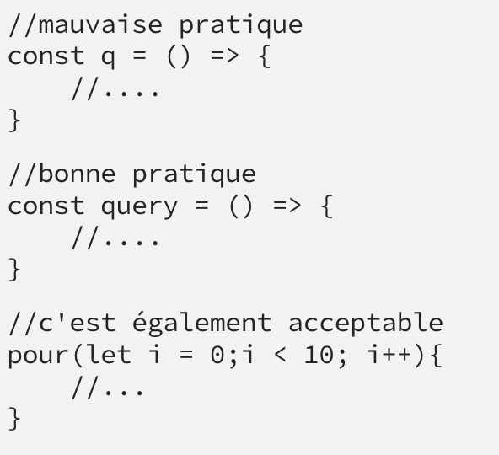
Évitez les noms de variables à une lettre
Une variable à une lettre est une très, très mauvaise chose à utiliser. N'utilisez pas ceci pour un nom de variable.
Mais dans une boucle, nous utilisons certaines variables avec une lettre, ce qui est acceptable.

Slide 64
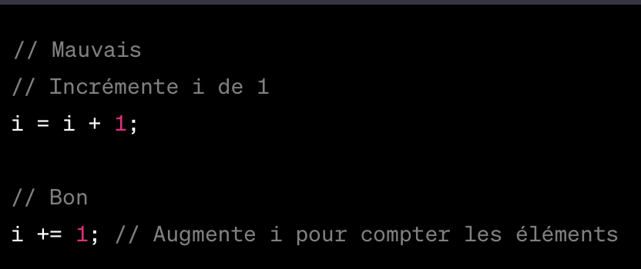
Commentaires
Même si les commentaires ne sont ni bons ni mauvais en soi, ils sont fréquemment utilisés comme une béquille. Vous devez toujours écrire votre code comme si les commentaires n'existaient pas. Cela vous oblige à écrire votre code de la manière la plus simple, la plus claire et la plus auto-documentée que vous puissiez humainement trouver. -Jeff Atwood
Utilisez des commentaires pour expliquer le "pourquoi" plutôt que le "comment". Un code auto-explicatif est préférable.

Slide 65
Les Méthodes
Méthodes courtes et cohérentes : ne devraient pas dépasser quelques dizaines de lignes. Une méthode devrait accomplir une tâche spécifique.
Évitez les grandes fonctions
Évitez la répétition des codes

Slide 66
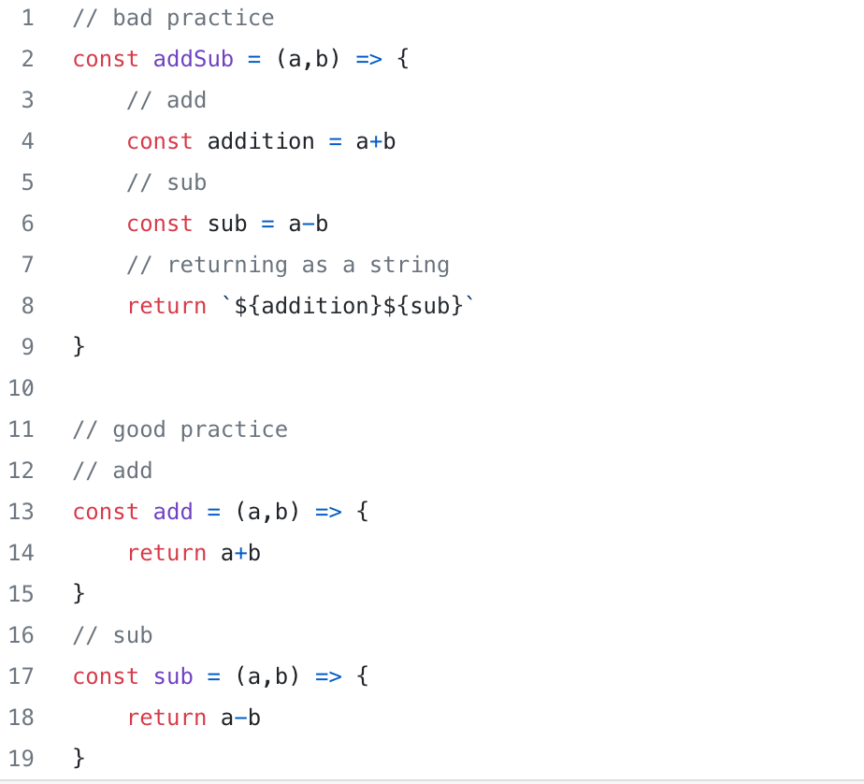
Modularité
Une fonction plus grande alors il faut la séparer en multiples. Cela rendra notre code plus simple, propre, facile à comprendre et également réutilisable.

Slide 67
Répétition code
Un bloc de code qui est répété plusieurs fois dans votre code alors votre partie de code doit être extraite dans une fonction.

Slide 68
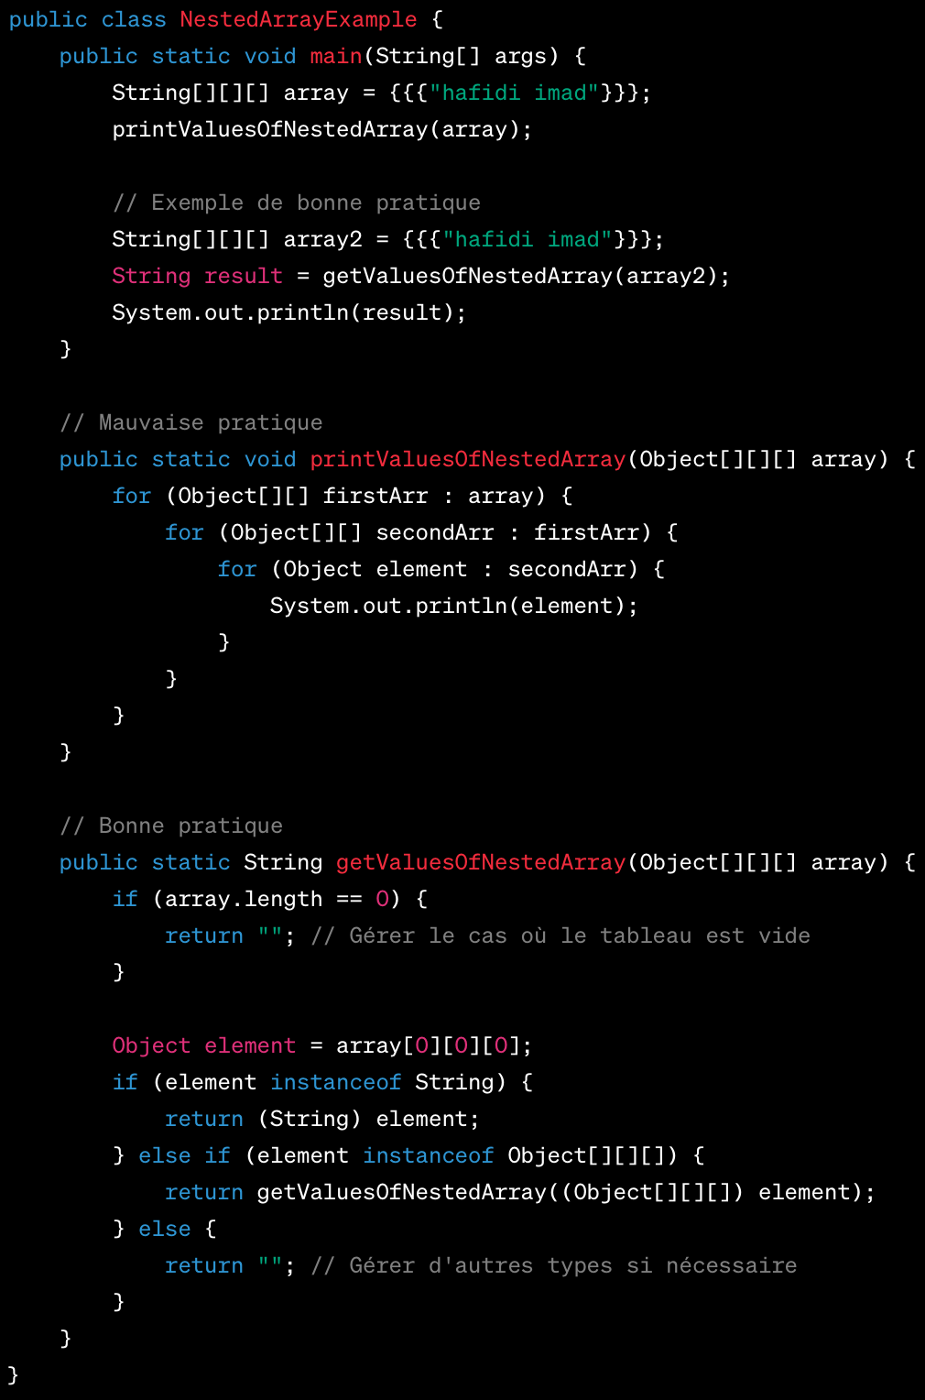

Slide 69
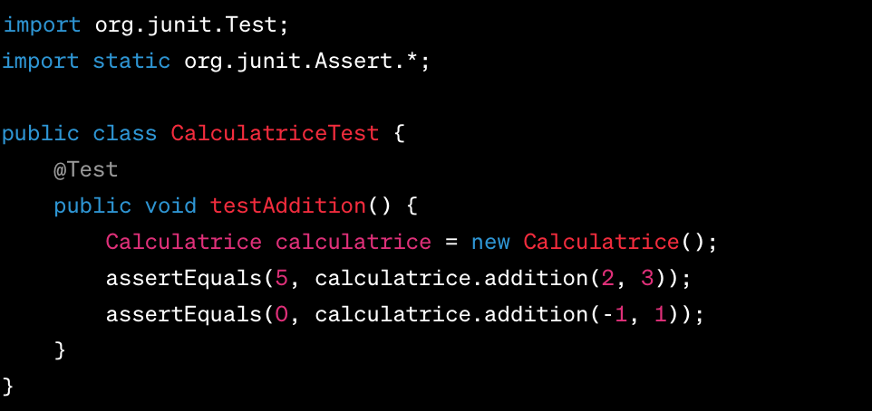
Les Tests et les exceptions
Les tests unitaires garantissent que le code fonctionne comme prévu et aident à détecter les erreurs rapidement.
La qualité du code est maintenue grâce à des tests réguliers.

Slide 70
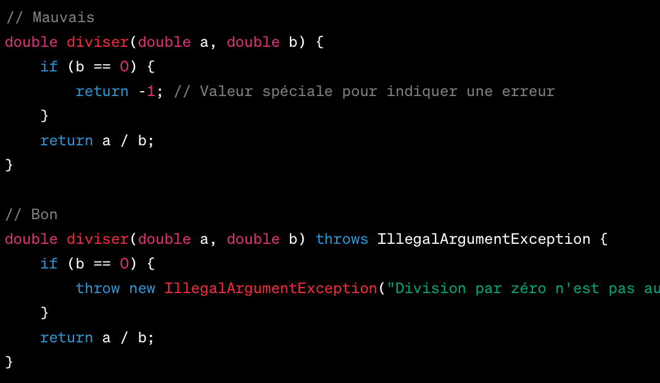
Les exceptions
Utilisez les exceptions pour gérer les erreurs plutôt que des valeurs de retour spéciales.

Slide 71
Les Outils pour le Clean Code
Des outils comme les linters et les formateurs de code peuvent aider à maintenir le code propre : ESLint, Prettier, Black, etc.
ESLint est un outil d'analyse de code statique permettant d'identifier des erreurs dans du code JavaScript.
Les règles dans ESLint sont configurables et ESLint couvre à la fois la qualité du code et les problèmes de style de codage
Des outils qui mesurent la qualité du code
SonarQube : SonarQube est un logiciel libre de qualimétrie en continu de code. Il aide à la détection, la classification et la résolution de défaut dans le code source, permet d'identifier les duplications de code, de mesurer le niveau de documentation et connaître la couverture de test déployée

Slide 72
Pourquoi suivre ces normes
Code propre
Qualité du code
Lisibilité du code
Facilite la maintenance du code

Slide 73
Les Défis du Clean Code
Les développeurs font face à des défis tels que des délais serrés, des compromis sur la qualité, etc.
Conseils pour surmonter ces défis :
planification
sensibilisation
éducation

Slide 74
Conclusion
Le Clean Code est essentiel pour un développement logiciel efficace et de haute qualité.
Encouragez la mise en pratique des principes du Clean Code dans tous les projets.
Si vous essayez d’exploiter chaque nanoseconde d’une batterie de GPU, alors un code propre n’est peut-être pas pour vous ; au moins dans la plus éprouvante de vos boucles intérieures les plus profondes. D’un autre côté, si vous essayez d’optimiser chaque heure de travail d’une équipe de développement de logiciels, un code propre peut être une stratégie efficace à cette fin.
« Robert C. Martin »

Slide 75
SOLID

Slide 76
Introduction
Objectif : produire des conceptions extensibles, maintenables et réutilisables
Problème : la conception relève fortement de l’artisanat, cf. software craftsmanship
Solution : il faut s’aider du savoir-faire
Le savoir-faire est formalisé sous forme de :
Principes de conception : notions importantes desquelles dépend la qualité d’une conception
Règles de conception : ensemble de prescriptions de conception à respecter
Patrons de conception : modèles de solutions à des problèmes récurrents
Le meilleur outil de conception pour le développement de logiciels est un esprit bien éduqué sur les principes de conception. Ce n’est pas UML ou toute autre technologie.
« Craig Larman »

Slide 77

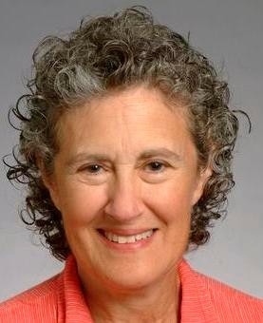

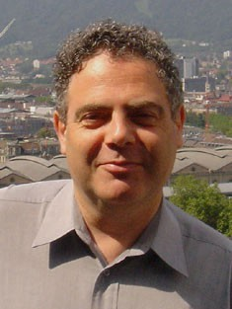
Introduction
Références :
Martin Fowler | Barbara Liskov | Robert Martin | Bertrand Meyer
 | (prix Turing 2008) | (Uncle Bob)

Slide 78
SOLID ?????
SOLID est l'acronyme d'un ensemble de pratiques qui, lorsqu'elles sont mises en œuvre ensemble, rendent le code plus adaptable au changement. Bob Martin et Micah Martin ont introduit ces concepts dans leur livre « Agile Principles, Patterns, and Practices » .
L’acronyme était destiné à nous aider à mémoriser facilement ces principes. Ces principes forment également un vocabulaire que nous pouvons utiliser lors de discussions avec d'autres membres de l'équipe ou dans le cadre de la documentation technique partagée au sein de la communauté. Les principes SOLID constituent les lignes directrices fondamentales pour la création d'applications orientées objet qui sont robustes, extensibles et maintenables.

Slide 79
I. Principes de conception
Ils sont connus sous l’acronyme SOLID : S ingle Responsibility Principle
Principe de responsabilité unique
O pen-Closed Principle
Principe d'ouverture / fermeture
L iskov Substitution Principle
Principe de substitution de Liskov
I
nterface Segregation Principle
Principe de ségrégation des interfaces
D ependency Inversion Principle
Principes d'inversion des dépendances

Slide 80
Principe 1. Responsabilité unique
Un module (fonction, classe, paquet, etc.) devrait n’avoir qu’une responsabilité unique
➔ La responsabilité unique doit s'entendre comme une seule raison de changer
Le but est évidemment d'augmenter la cohésion

Slide 81

Exemple
Importer des données d'un fichier CSV dans une base de données
CsvDataImporter
+ import(file : String) loadCSVFile(file : String) storeIntoDatabase()
Database
Quel est le problème avec cette conception ?
Il y a 2 responsabilités donc 2 raisons de changer :
Le code pour lire le fichier CSV sous forme d'enregistrements
Le code pour stocker les enregistrements dans la base de données

Slide 82



Exemple (refactoring)
Comment augmenter la cohésion ?
CsvDataImporter
+ import(file : String) loadCSVFile(file : String) storeIntoDatabase()
Database
●
Externaliser et séparer le code du chargeur de fichier et celui de la passerelle de stockage
DataImporter
+ import(file : String)
CsvFileLoader
+ loadFile(file : String)
DataGateway
+ storeIntoDatabase()
Database

Slide 83
Principe 2. Ouverture / Fermeture
Un module doit être ouvert aux extensions, mais fermé
aux modifications
➔ Nous devrions pouvoir ajouter une nouvelle fonctionnalité en créant du nouveau code et non en éditant du code existant
Les classes d'application doivent être conçues de telle manière que chaque fois que d'autres développeurs souhaitent modifier le flux de contrôle dans des conditions spécifiques de l'application, tout ce qu'ils ont à faire est d'étendre la classe et de remplacer certaines fonctions.
Si d'autres développeurs ne peuvent pas écrire le comportement souhaité en raison des contraintes imposées par la classe, nous devrions alors reconsidérer la refactorisation de la classe.
Il faut pouvoir remplacer les options fournies par le logiciel d'une manière non nuisible autorisée par le logiciel.

Slide 84
Principe 2. Ouverture / Fermeture
Un bon framework comme spring : nous ne pouvons pas modifier leur logique de base et leur traitement des requêtes. Néanmoins, nous modifions le flux d'application souhaité en étendant certaines classes et en les greffant dans les fichiers de configuration.
Exemple :
le framework spring a la classe DispatcherServlet. Cette classe agit comme un contrôleur frontal pour les applications Web basées sur Spring. Pour utiliser cette classe, nous n'avons pas besoin de modifier cette classe. Tout ce dont nous avons besoin est de transmettre les paramètres d'initialisation et nous pouvons étendre ses fonctionnalités comme nous le souhaitons.

Slide 85
Exemple
Considérons la classe A avec deux méthodes qui dépendent des deux attributs
c1 et c2:
void foo() { if (c1) {
...
}
if (c2) {
...
}
}
void bar() { if (c1) {
...
}
if (c2) {
...
}
}
A
+ foo() + bar()
●
Quelle est la faiblesse de cette conception ?
▶
Si on veut ajouter une variation sur l’attribut c3

Slide 86



Exemple (refactoring)
Comment la rendre ouverte aux extensions et fermée aux modifications ?
Composition, héritage et polymorphisme:
A
+ foo() + bar()
-c
<<interface>> C
+ subFoo() + subBar()
void bar() { c.subBar() ;
}
void foo() { c.subFoo() ;
}
C1
C2
C3

Slide 87
Corollaire : le principe de choix unique
Aucun programme ne peut être ouvert à 100 %
Dans ce cas, une seule méthode ou une seule classe dans le système doit connaître l'ensemble des alternatives
Par exemple, dans l’exemple précédent, il y a quelque part quelqu’un qui doit choisir entre les classes C1, C2 ou C3
cf. les patrons de conception Fabrique et Fabrique abstraite

Slide 88

Principe 3. Substitution de Liskov
Les objets de classes dérivées doivent être substituables aux objets de la classe de base
T
fonction f(T) → f(S)
S
Péril d’une hiérarchie non substituable
Fragilité : le code créé pour une classe devient inapproprié pour une de ses sous-classes quelque part dans le logiciel. Les effets ne se révèlent qu’à l’exécution

Slide 89
Principe 3. Substitution de Liskov
LSP signifie que les classes, collègues développeurs créées en étendant notre classe, devraient pouvoir s'intégrer sans faute dans l'application. Ceci est important lorsque nous recourons à un comportement polymorphe par héritage .
Cela nécessite que les objets des sous-classes se comportent de la même manière que les objets de la superclasse. Cela se voit principalement dans les endroits où nous effectuons l'identification du type d'exécution, puis le convertissons en type de référence approprié.

Slide 90

Exemple
Soit la modélisation suivante : un carré est un rectangle particulier
●
Pourquoi cette modélisation est fausse ?
▶
Le carré ne respecte pas tout le contrat de Rectangle
La méthode setAspectRatio() (4/3, 16/9, A4, etc) n’a certainement pas le comportement attendu avec un carré
Après setWidth() on s’attend à ce que la largeur ait la nouvelle valeur et la hauteur conserve son ancienne valeur. Ce n’est pas le cas pour le carré
Rectangle
+ setWidth(w : int) + setHeight(h : int) + setAspectRatio(r : Rectangle, ratio : float)
Square

Slide 91

Exemple (refactoring)
Comment modifier la conception pour éviter le problème de substitution mais sans dupliquer le code commun ?
Solution:
Le carré n’hérite plus de rectangle
Le carré utilise le rectangle par composition
Rectangle
+ setWidth(w : int) + setHeight(h : int) + setAspectRatio(r : Rectangle, ratio : float)
Square
+ setSize(s : int)
Cette fois le carré n’est pas substituable au rectangle

Slide 92
Principe 4. Ségrégation d'interface
La dépendance d'une classe à une autre devrait être restreinte à l'interface la plus petite possible
➔ Le client d’une classe ne doit pas être forcé de dépendre de méthodes qu’il n'utilise pas

Slide 93




Exemple
Guichet Automatique Bancaire (GAB)
●
Toutes les transactions interagissent la même interface leur permettant de profiter d’une interface écran ou braille
DepositTransaction
WithdrawTransaction
<<interface>> UI
+ requestDepositAmount() + requestWithdrawAmount() + informInsuffisientFund()
ScreenATMUI
BrailleATMUI
●
Quels sont les problèmes potentiels ?
▶
La modification d’une méthode impacte toutes les classes dépendantes même si elles n’utilisent pas la méthode

Slide 94





Exemple
On veut ajouter une nouvelle fonctionnalité de transfert
DepositTransaction
WithdrawTransaction
TransfertTransaction
<<interface>> UI
+ requestDepositAmount() + requestWithdrawAmount() + informInsuffisientFund() + requestTransfertAmount()
ScreenATMUI
BrailleATMUI

Slide 95





Exemple (refactoring)
Comment restructurer la conception pour n'avoir que des interfaces cohérentes ?
Ségrégation par héritage d’interfaces
Chaque client n’est lié qu’à une interface minimale sous-ensemble de l’interface intégrale construite par héritage
DepositTransaction WithdrawTransaction TransfertTransaction
<<interface>> DepositUI
+ requestDepositAmount()
<<interface>> WithdrawUI
+ requestWithdrawAmount()
<<interface>> TransfertUI
+ requestTransfertAmount()
<<interface>> UI
+ informInsuffisientFund()
ScreenATMUI
BrailleATMUI

Slide 96
Principe 5. Inversion des dépendances
Dépendez des abstractions, pas des concrétions
➔ Nous devrions concevoir notre logiciel de manière à ce que
les différents modules puissent être séparés les uns des autres en utilisant une couche abstraite pour les lier ensemble.

Slide 97


Exemple
La classe DataImporter est dépendante du chargeur de fichier et de la passerelle de stockage
DataImporter
+ import(file : String)
CsvFileLoader
DataGateway
Quel est le problème ?
▶
On ne peut pas réutiliser la classe d’importation sans réutiliser le chargeur de fichier CVS et la passerelle de stockage des données

Slide 98

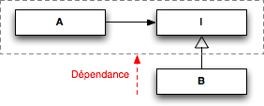
L'abstraction comme technique d'inversion des dépendances
Relation conventionnelle
Inversion de la dépendance

Slide 99
Exemple (refactoring)
Comment rendre DataImporter indépendant des implémentations du chargeur du fichier CSV et de la passerelle ?
➔ Inverser les dépendances avec des interfaces
DataImporter
+ DataImporter(loader : FileLoader, gateway : Gateway) + import(file : String)
<<interface>>
FileLoader
DataGateway
<<interface>> Gateway
CsvFileLoader

Slide 100
Inversion dependence et Spring
Dans le framework Spring, tous les modules sont fournis en tant que composants distincts qui peuvent fonctionner ensemble en injectant des dépendances dans d'autres modules. Cette dépendance est gérée en externe dans des fichiers XML.
Ces composants séparés sont si bien fermés dans leurs limites que nous pouvons les utiliser dans d'autres modules logiciels en dehors de Spring avec la même facilité. Ceci a été réalisé grâce à l’inversion des dépendances et aux principes ouvert-fermé. Tous les modules exposent uniquement l'abstraction, ce qui est utile pour étendre la fonctionnalité ou le plug-in dans un autre module.

Slide 101
II. Règles de conception
Règle 1: Réduire l'accessibilité des membres de classe
Règle 2: Encapsuler ce qui varie
Règle 3: Programmer pour une interface et non pour une implémentation
Règle 4: Privilégier la composition à l'héritage

Slide 102
Règle 1. Réduire l'accessibilité des membres de classe
L'accès direct aux données membres d'une classe devrait être limité à la classe elle-même
➔ Éviter d'exposer les détails d’implémentation pour faciliter l'évolution future sans aucune conséquence sur la classe
- Solution : encapsulation
Faire des attributs privés
Réduire l'utilisation des accesseurs (getters) et mutateurs (setters) :
▶
Leur nécessité est souvent révélatrice d’une mauvaise répartition des responsabilités.
Leur utilisation suggère que l’objet est un fournisseur de données, alors qu’il faut considérer l’objet comme un fournisseur de services
▶

Slide 103




Règle 2. Encapsuler ce qui varie
Identifier ce qui devrait être variable dans une conception puis encapsuler ce qui varie dans une hiérarchie spécifique
●
Variation sur un concept :
<<abstract>> Canard
TeteRouge
ColVert
Plastique
●
Variation sur une méthode :
<<abstract>> Canard
+ cancancer()
<<interface>> ComportementCancaner
+ cancancer()
Cancan
+ cancancer()
CoinCoin
+ cancancer()
Muet
+ cancancer()

Slide 104




Règle 3. Programmer pour une interface et non pour une implémentation
Il faut programmer avec des super types (interfaces ou classes abstraites) au lieu d'instances. Les implémentations sont difficiles à changer
●
Programmer pour une implémentation :
ColVert c = new Colvert(); c.cancane();
<<abstract>> Canard
+ <<abstract>> cancancer()
●
Programmer pour une interface :
Canard a = new ColVert(); a.cancane();
TeteRouge
ColVert
Plastique
●
Ce qui permet des évolutions sans rien changer par ailleurs :
Canard a = getCanard(); a.cancane();

Slide 105





Règle 4. Privilégier la composition à l'héritage
La conception est simplifiée par l'identification des comportements d'objets du système dans des interfaces séparées au lieu de créer
une relation hiérarchique pour répartir les comportements entre
les classes métier par héritage
L'héritage rompt l'encapsulation (création boîte blanche)
La composition est définie dynamiquement (création boîte noire)
<<abstract>> Canard
+ <<abstract>> voler()
<<abstract>> Canard
+ voler()
<<interface>> ComportementVol
+ voler()
CanardVolant
+ voler()
CanardNonVolant
+ voler()
NepasVoler
+ voler()
VolerAvecAiles
+ voler()

Slide 106

Exemple de l’application des principes et des règles pour la conception
Un jeu de simulation d'une mare aux canards
Représenter une large gamme de Canards nageant et cancanant
<<abstract>> Canard
+ cancane() + nage() + <<abstract>> affiche()
ColVert
+ affiche()
Mandarin
+ affiche()

Slide 107

Jeu de simulation d’une mare aux canards
Nouvelle fonctionnalité : voler
<<abstract>> Canard
+ cancane() + nage() + <<abstract>> affiche() + vole()
ColVert
+ affiche()
Mandarin
+ affiche()

Slide 108
Jeu de simulation d’une mare aux canards
Nouvelle fonctionnalité : canard en plastique
<<abstract>> Canard
+ cancane() + nage() + <<abstract>> affiche() + vole()
cancane() { couine() ; } vole() { /* vide */ }
ColVert
+ affiche()
Mandarin
+ affiche()
Plastique
+cancane() - couine() +affiche() +vole()

Slide 109
Jeu de simulation d’une mare aux canards
Nouvelle fonctionnalité : canard leurre
<<abstract>> Canard
+ cancane() + nage() + <<abstract>> affiche() + vole()
ColVert
+ affiche()
Mandarin
+ affiche()
Plastique
+cancane() - couine() +affiche() +vole()
cancane() { /* vide */ }
Leurre
+ affiche() + cancane()

Slide 110
Analyse de la solution courante
Sentez-vous le pourrissement ?
Quels principes SOLID violés ?
<<abstract>> Canard
+ cancane() + nage() + <<abstract>> affiche() + vole()
ColVert
+ affiche()
Mandarin
+ affiche()
Plastique
+cancane() - couine() +affiche() +vole()
cancane() { /* vide */ }
Leurre
+ affiche()
+ cancane()

Slide 111

Jeu de simulation d’une mare aux canards
Solution : identifier ce qui varie → encapsuler dans une hiérarchie
<<abstract>> Canard
+ cancane() + nage() + <<abstract>> affiche() + vole()
Cancaner
Voler
<<interface>> ComportementCancaner
+ cancane()
<<interface>> ComportementVol
+ vole()
Cancaner
+ cancane()
Couiner
+ cancane()
Muet
+ cancane()
VolerAvecAile
+ vole()
PasVoler
+ vole()

Slide 112


Jeu de simulation d’une mare aux canards
Relier :
<<interface>> ComportementVol
+ vole()
<<abstract>> Canard
+ vole() + cancane() + <<abstract>> affiche() + nage()
comportementVol
<<interface>> ComportementCancaner
+ cancane()
comportementCancaner
public void vole() { _comportementVol.vole(); }
public void cancane() { _comportementCancaner.cancane(); }

Slide 113
Jeu de simulation d’une mare aux canards
Comment créer des canards colverts et des mallards ?
class Duck
{
private QuackBehavior _quackBehavior;
private FlyBehavior _flyBehavior;
protected Duck(QuackBehavior q, FlyBehavior f)
{
_quackBehavior = q;
_flyBehavior = f;
}
public void performFly() {
_flyBehavior.fly();
}
public void performQuack() {
_quackBehavior.quack();
}
}

Slide 114
Jeu de simulation d’une mare aux canards
Comment créer des canards colverts et des mallards ?
class MallardDuck extends Duck
{
public MallardDuck() {
super(new Quack(), new FlyWithWings());
}
}
class RubberDuck extends Duck
{
public RubberDuck() {
super(new Squeak(), new FlyNoWay());
}
}

Slide 115
III. Patrons de conception
Réutilisabilité
Une grande partie de l’activité de développement de logiciels se fait à partir de savoir-faire récurrents
Nous procédons par recopie, imitation et réutilisation de solutions qui ont fait leurs preuves d'efficacité
La réutilisation concerne tous les niveaux du développement
Analyse des besoins
Spécification fonctionnelle
Conception architecturale
Dans ce cours :
Patrons d’architecture
Frameworks
Conception détaillée
Patrons de conception Composants logiciels métier (Beans)
Programmation
Idiomes
Bibliothèque de classes

Slide 116


Idiome
Construction récurrente dans un langage de programmation particulier
Non transposable dans un autre langage de programmation
Les idiomes sont décrits dans les manuels de programmation avancée
Exemple : parcours d’une chaîne de caractères
➔ En C :
void handleCString( const char * s) {
for (;*s ;) { // fin de la chaîne avec ‘\0’
function(*s++);
}
}
➔ En Java :
void handleJavaString( String s ) { s.chars().forEach(c -> function(c)); // stream
}

Slide 117
Bibliothèque de classes
Collection de classes et de fonctions:
Souvent des classes concrètes
Classes connexes mais indépendantes
Sans comportement par défaut
Ne prescrit pas de méthode de conception spécifique
Spécifique d'un langage de programmation
Exemples:
X11, JavaFX, Qt C++ STL, Boost
Java SE, Guava

Slide 118
Framework
- Ensemble de classes qui composent un modèle d'application
Classes abstraites et concrètes
Définies pour être utilisées ensemble
Fournissant un comportement par défaut
- Framework boîte blanche
Basé sur l'héritage
Prêt à l'emploi par dérivation de classe
- Framework boîte noire
Basé sur la composition
Prêt à l'emploi par composition des classes entre elles
Exemples:
Java EE (Jakarta EE), .NET, Spring Boot, Struts

Slide 119
Patron (Pattern)
- Une solution conceptuelle pour un problème récurrent
Composants logiques décrits indépendamment de tout langage de programmation
Les patrons sont représentés par des modèles ... et des commentaires !
Les patrons sont nommés pour être communiqués
Chaîne de responsabilités
Structure
successeur
Comportement
0..1
traiterRequete()
:Client
Client
Recepteur
successeur
+traiterRequete()
:RecepteurConcret1
traiterRequete()
successeur
RecepteurConcret_1
RecepteurConcret2
:RecepteurConcret2
+traiterRequete()
+traiterRequete()

Slide 120
Anti-Patron (Anti-Pattern)
Un patron qui peut être couramment employé, mais qui est inefficace voire néfaste en pratique
➔ Représente une leçon apprise
Deux catégories :
Solution d'un problème qui conduit à un échec
Comment se sortir d'une mauvaise situation et continuer à partir de là vers une bonne solution

Slide 121
Conclusion
- Ces principes et ces règles ne fournissent pas de recettes miracles ou des lois absolues qui font de la conception un processus automatique
- Cependant, ces principes et ces règles doivent être une préoccupation constante bien qu'ils ne doivent pas être appliqués systématiquement
Ne les appliquez pas pour toutes les conceptions
eg. le principe de responsabilité unique accroît le couplage
Appliquez les quand l'extension et la réutilisation sont des contraintes importantes, par exemple durant le processus de refonte de code
Il faut trouver une raison de ne pas les appliquer !

